Slide 1
Filtro FIR & IIR

Slide 2
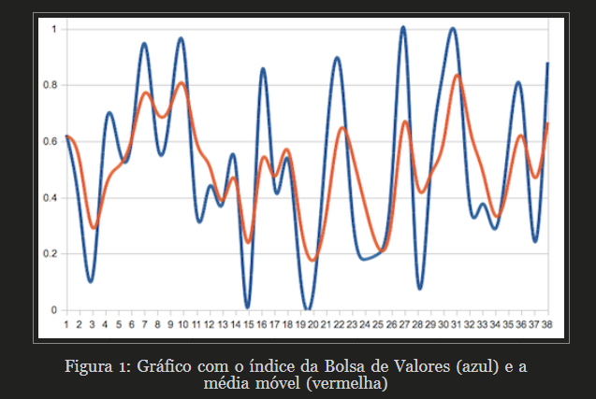
Filtro FIR
O Filtro FIR (Finite Impulse Response), ou filtro de resposta finita ao impulso, é um tipo de filtro digital amplamente utilizado em processamento de sinais. Ele se chama "finito" porque sua resposta ao impulso (a saída quando o sinal de entrada é um impulso unitário) tem duração limitada no tempo — ela depende apenas de um número finito de amostras passadas.

Slide 3
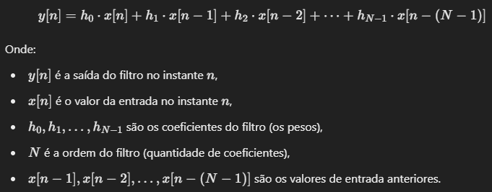
Princípio de Funcionamento
Um filtro FIR é basicamente uma soma ponderada de entradas anteriores. A fórmula geral para calcular a saída de um filtro FIR pode ser expressa como:
Basicamente, o filtro FIR calcula a média ponderada de um número fixo de amostras passadas da entrada, onde cada coeficiente determina o peso que cada amostra tem na saída.

Slide 4
Características Chave de um Filtro FIR
Estabilidade: Como o filtro FIR não possui realimentação (feedback), ele é sempre estável. Isso significa que uma entrada limitada (como um sinal constante ou um impulso unitário) sempre produzirá uma saída limitada.
Resposta de Fase Linear: Um dos grandes benefícios dos filtros FIR é que, dependendo da escolha dos coeficientes, eles podem ter uma resposta de fase linear. Isso significa que todas as frequências componentes do sinal de entrada são atrasadas pelo mesmo tempo, o que preserva a forma da onda original sem distorções na fase.
Impossibilidade de Implementação Recursiva: Ao contrário dos filtros IIR (Infinite Impulse Response), que usam realimentação, o FIR depende apenas das entradas passadas e, portanto, não se "lembra" indefinidamente dos dados anteriores. Isso evita o risco de instabilidade.
Número Finito de Coeficientes: A saída de um filtro FIR é o resultado de uma soma finita de multiplicações. Isso permite um controle mais preciso do comportamento do filtro, tornando-o apropriado para uma vasta gama de aplicações.

Slide 5
A implementação de um filtro FIR em um microcontrolador envolve:
Armazenamento dos coeficientes: Os coeficientes do filtro precisam ser armazenados em um array.
Buffer para armazenar as entradas passadas: Como a saída do filtro depende de valores anteriores de entrada, é necessário manter um registro das últimas N amostras lidas.
Multiplicação e Acumulação: A cada nova amostra de entrada, o filtro FIR deve multiplicar as entradas armazenadas pelos coeficientes correspondentes, somando os resultados para obter a saída.

Slide 6
Filtro Digital IIR (Infinite Impulse Response)
Um Filtro Digital IIR (Infinite Impulse Response) é um tipo de filtro que utiliza uma quantidade infinita de termos de entrada, o que significa que sua resposta a um impulso não se limita a um número finito de amostras, mas continua indefinidamente. Este tipo de filtro se baseia em uma equação de diferença recursiva, o que permite que a saída atual do filtro dependa não apenas da entrada atual e das entradas anteriores, mas também das saídas anteriores.
https://epxx.co/artigos/firfilter_pt.html

Slide 7
A principal característica dos filtros IIR é que eles podem atingir uma resposta em frequência semelhante a filtros analógicos com uma ordem relativamente baixa, o que significa que podem ser mais eficientes em termos de custo computacional comparado aos filtros FIR (Finite Impulse Response), que têm uma resposta limitada no tempo e requerem mais coeficientes para alcançar o mesmo comportamento em frequência.

Slide 8
Características dos Filtros IIR:
Recursividade: A saída atual depende das entradas e saídas anteriores, o que torna o filtro mais eficiente.
Resposta infinita: A resposta ao impulso teórica é infinita, pois as saídas anteriores continuam influenciando o resultado.
Baixa ordem: Para uma determinada especificação de filtro, um filtro IIR geralmente requer menos coeficientes do que um FIR, o que leva a menos cálculos e, portanto, maior eficiência computacional.
Estabilidade: Deve-se ter cuidado ao projetar filtros IIR, pois é possível que o filtro seja instável (crescimento exponencial da resposta ao impulso). Para evitar isso, os coeficientes devem ser escolhidos com base em técnicas adequadas de projeto.

Slide 9
Exemplos de Aplicação:
Processamento de sinais de sensores: No controle de sistemas automotivos, os filtros IIR podem suavizar leituras ruidosas de sensores como acelerômetros ou sensores de posição, garantindo que apenas os dados mais precisos sejam utilizados para tomada de decisões em tempo real.
Processamento de áudio: Em aplicações de áudio, os filtros IIR são usados para equalização, redução de ruído e modelagem de resposta em frequência.
Controle de sistemas de feedback: Em sistemas de controle de feedback, como em motores elétricos ou sistemas de navegação, os filtros IIR podem ser usados para estabilizar o sistema e garantir que as flutuações indesejadas sejam eliminadas.

Slide 10
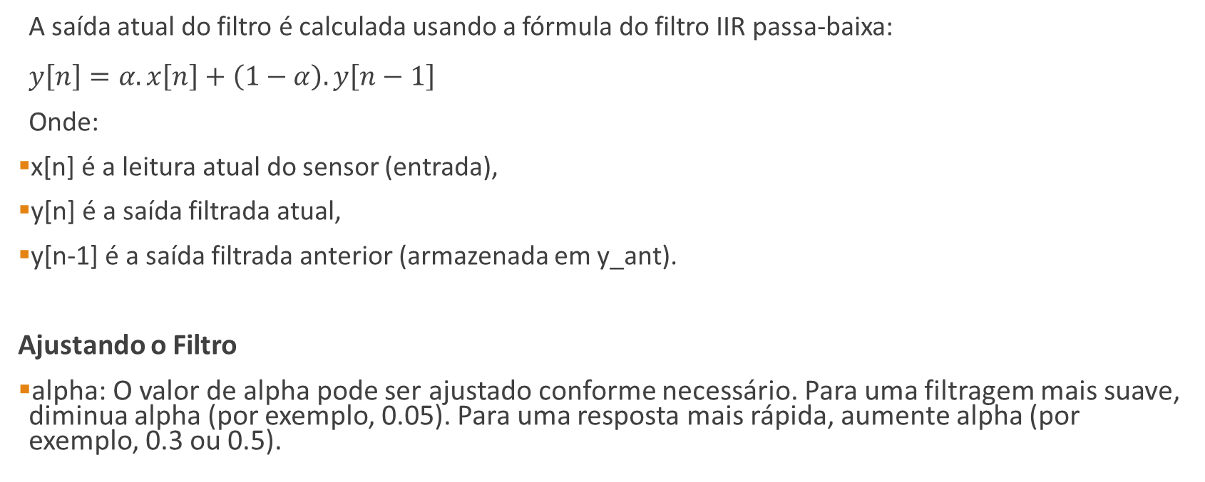
A saída atual do filtro é calculada usando a fórmula do filtro IIR passa-baixa:
$y\left[n\right]=α.x\left[n\right]+\left(1−α\right).y\left[n−1\right]$
Onde:
x[n] é a leitura atual do sensor (entrada),
y[n] é a saída filtrada atual,
y[n-1] é a saída filtrada anterior (armazenada em y_ant).
Ajustando o Filtro
alpha: O valor de alpha pode ser ajustado conforme necessário. Para uma filtragem mais suave, diminua alpha (por exemplo, 0.05). Para uma resposta mais rápida, aumente alpha (por exemplo, 0.3 ou 0.5).

Slide 11
